Slide 1
Česká nová vlna
FAVh001
20. 10. 2022
Mgr. Šárka Gmiterková, Ph.D.

Slide 2
Pytel blech (1962, r. Věra Chytilová)
Námět a scénář: Věry Chytilová, Kamera: Jaromír Šofr. Hlasem Evy hovoří herečka Helga Čočková
Ačkoliv byl Pytel blech distribuován společně s jejím předchozím, absolventským snímkem Strop, nevznikl již pod hlavičkou FAMU, ale Krátkého filmu Praha (jedná se tedy o Chytilové první profesionální zakázku). Jde o kolektivní portrét učnic textilky, jejich vychovatelek a dílenských mistrů a mistrových. Z kolektivu se postupně vyloupne jako hlavní hrdinka prostořeká, hubatá, ale v jádru hodná Jana, která s nově příchozí Evou začne kamarádit.

Slide 3
Černý Petr 1963, r. Miloš Forman
Scénář: Jaroslav Papoušek, Miloš Forman Kamera: Jan Němeček Hudba: Jiří Šlitr, Hrají: Ladislav Jakim, Pavla Novotná, Jan Vostrčil, Vladimír Pucholt a další
Podle stejnojmenné autobiografické prózy Jaroslava Papouška, která ale vyšla až po vzniku filmu v roce 1965. Předloha mnohem otevřeněji akcentovala politické tóny – děj se odehrával těsně před převratem roku 1948 a hlavní hrdina Petr byl oproti svému filmovému ztvárnění mnohem samostatnější a vyhraněnější. Černého Petra vyrobila TS Šebor-Bor, na filmu se jako asistent režie podílel Ivan Passer. Pro Formana představoval výrazný inspirační vzor italský film Místo (r. Ermano Olmi, 1961).

Slide 4
Pytel blech a Černý Petr: Otázky
1) Ve filmu Pytel blech cítíme paradox – na jednu stranu působí jako autentická reportáž ze života dívek, i když jde o dílo inscenované. Které prvky se na tomto pnutí podílejí a proč (dialogy, komentář, kamera, herecké výkony)?
2) Srovnejte si Chytilové pohled za zdi dívčího internátu s tím, jaký přináší Miloš Forman ve filmu Lásky jedné plavovlásky. Ačkoliv oba filmy v sobě mají veristické/civilistické prvky, jde o srovnatelné vize dívčího dospívání? Co mají společné a v čem se liší?
_________________________________________________________________________________________
1) Jak konkrétně se ve filmu projevuje mezigenerační střet? Jde o konfrontace ryze verbální nebo jej Miloš Forman vyjadřuje i jinými prostředky?
2) Ačkoliv Petr postrádá celistvější psychologický profil, zkuste ho s pomocí všech filmových indicií charakterizovat. Jde o mladíka, který se nechává vláčet situacemi i lidmi nebo si jde za svým, jen v pomalejším tempu? Co nám o něm prozrazují jeho pohyby, jeho taneční kreace, výraz jeho tváře u stolu s otcem?
3) Přes všechen nesoulad mezi mládeží a jejich rodiči zůstává Černý Petr hlavně komedií. Spíš než z parodického výsměchu prototypu maloměšťáckého otce snímek čerpá svůj humor z momentů trapnosti. Souhlasíte s takovým tvrzením? Které postavy/scény v sobě tuto stylizaci nesou a jak Forman efektu komické trapnosti dosahuje?

Slide 5
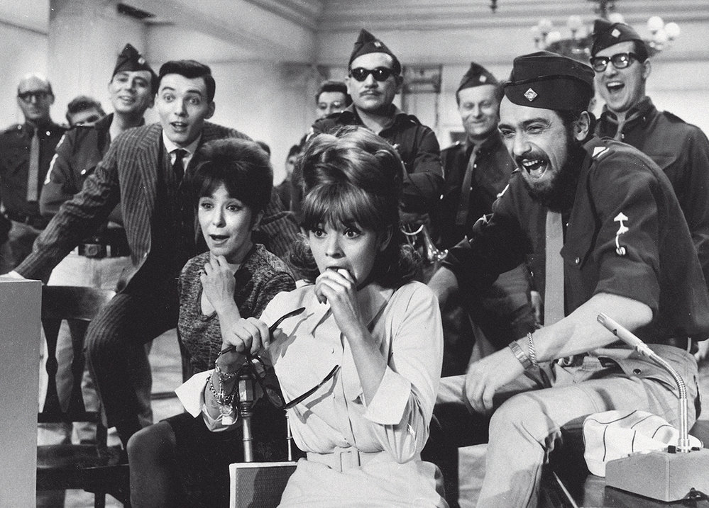
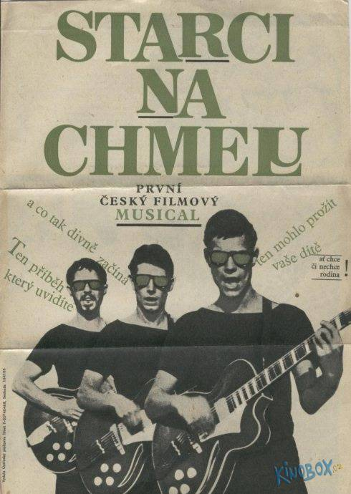
„Juvenilizace“ kina
Ve druhé polovině 50.let rekordně roste návštěvnost kin; naopak v průběhu 60. let klesá.
Televize jako důležitý faktor poklesu návštěvnosti >> na přelomu 50. a 60. let se stává preferovaným způsobem trávení volného času pro střední generaci.
Mladí diváci se naopak stahují do kin (+ letní kina)
Mladé publikum láká žánrová zábava a snímky vyrůstající z nové hudebně-divadelní kultury (Starci na chmelu, Kdyby tisíc klarinetů, Lásky jedné plavovlásky)

Slide 6
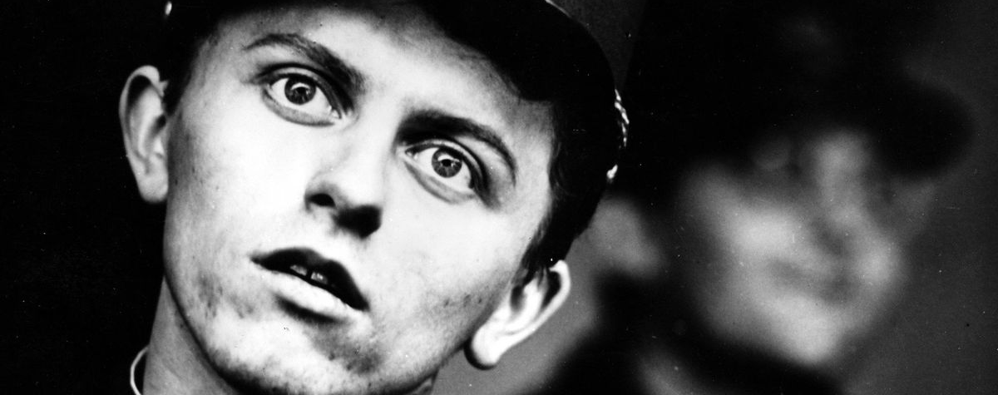
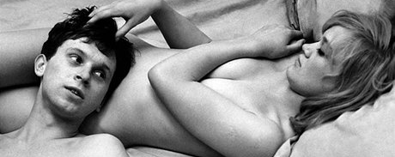
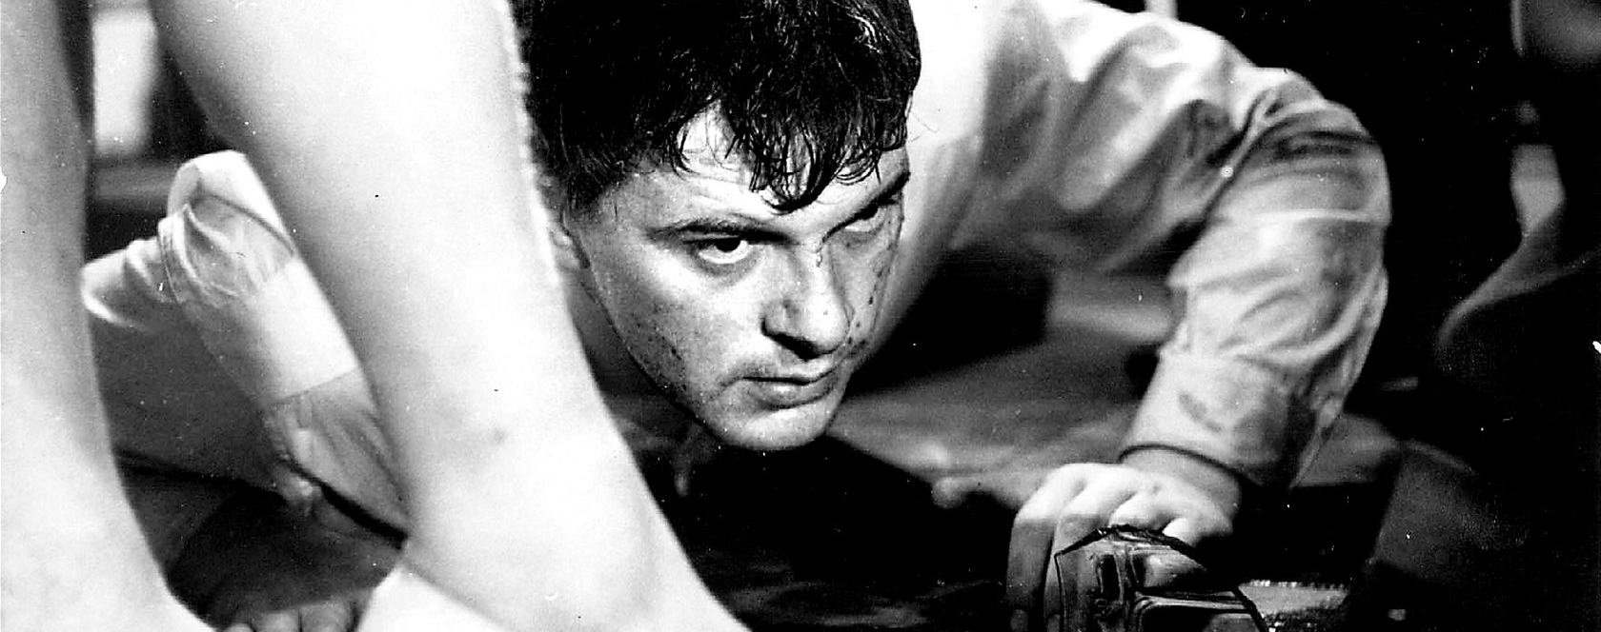
Generace filmových postav
V první polovině 60. let jsou NV filmy většinou zasazené v současnosti, apolitické (Evald Schorm?), s postavami patřícími k průměrné „střední třídě“
V mladé generaci dochází k inovaci skrz nové tváře – často všední, průměrné
Její reflexe spíš v komicko-groteskním než tragickém duchu
Chlapci-dorostenci často infantilní a neohrabaní, žádní rebelové bez příčiny (Formanovi hrdinové); dále skupina lyrických a senzuálních mladíků (Fajolo v Slnku v sieti, postavy ztvárněné Vladimírem Pucholtem a Václavem Neckářem)

Slide 7
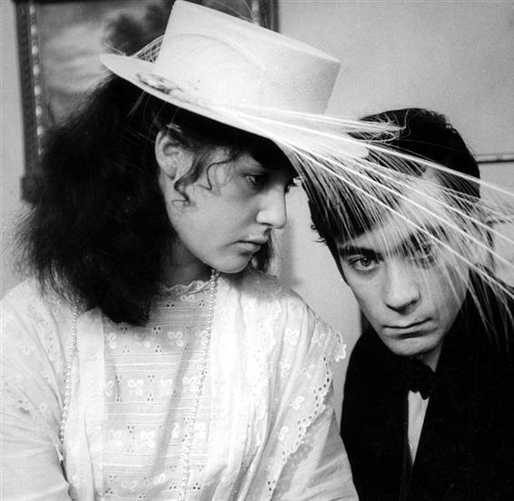
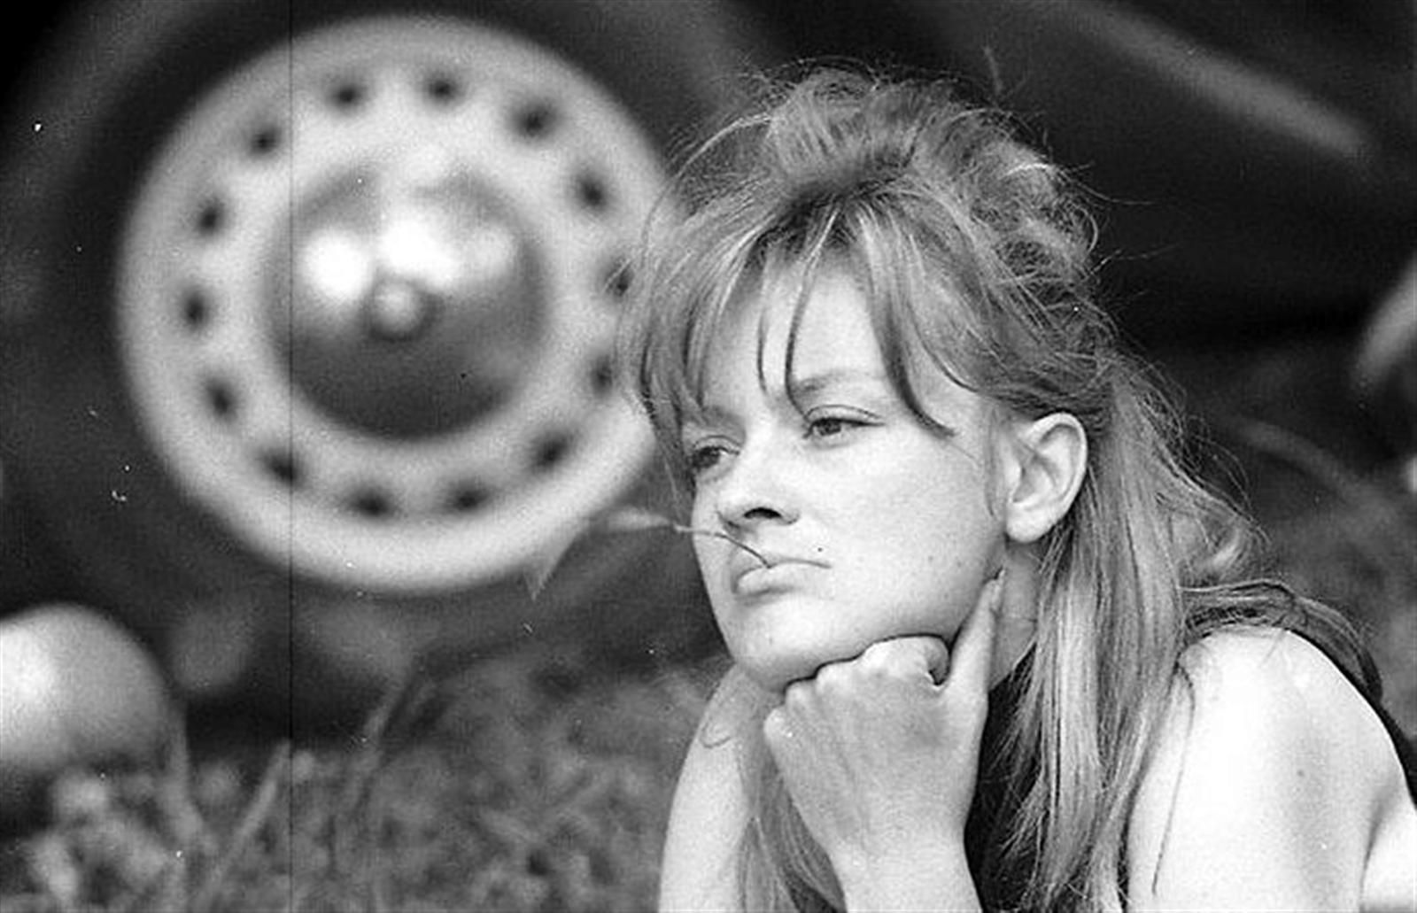
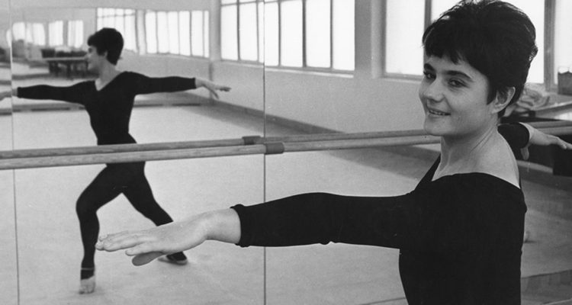
Generace filmových postav
Dívčí postavy nejsou reflektovány tak často jako mladíci; mnohem víc než chlapci vázané na výrazné ženské herecké osobnosti.
Výjimkou jsou filmy Věry Chytilové (Strop, O něčem jiném, Ovoce stromů rajských jíme) >> téma ženského sebepoznání a emancipace, ale i komediální nádech + Sedmikrásky jako portrét ženství mladého, poživačného a destruktivního.
Typ naivní blondýnky (Lásky jedné plavovlásky) a koketní brunety (Černý Petr, Věra Křesadlová, Táňa Fischerová v Hotelu pro cizince)
Jana Brejchová se objevuje ve filmech Evalda Schorma (Každý den odvahu, Návrat ztraceného syna, Farářův konec).
Intelekt jako negativní rys (redaktorka ztvárněná Jiřinou Jiráskovou v Každý den odvahu).

Slide 8
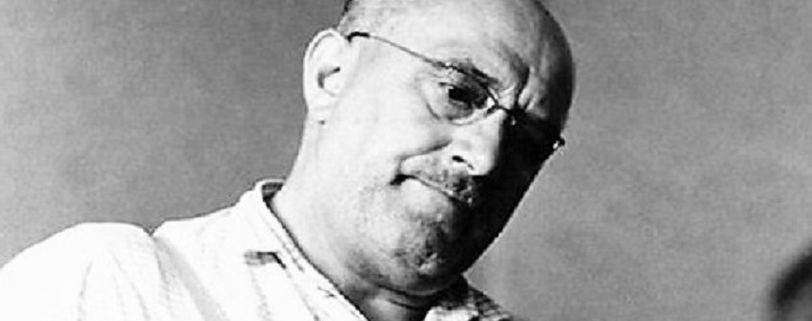
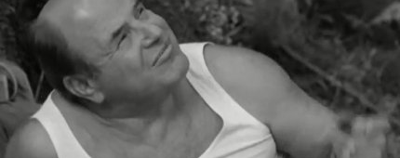
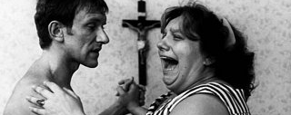
Střední a starší generace filmových postav
Namísto vypjatého heroismu spíš rodičovská všednost
Mezigenerační střet nejčastěji tematizován ve filmech Miloše Formana, Ivana Passera a Jaroslava Papouška; pozitivní vizi mezigeneračního soužití pak nabízí Intimní osvětlení
Postavy otců jako reflexe totalitního patriarchátu, ale také kontinuita s kondelíkovskou veseloherní tradicí domácí kinematografie (Jan Vostrčil, Josef Šebánek)
Postavy matek nejsou oproti starším filmům z 30. a 40. let nijak výrazné

Slide 9
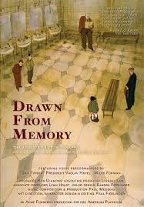
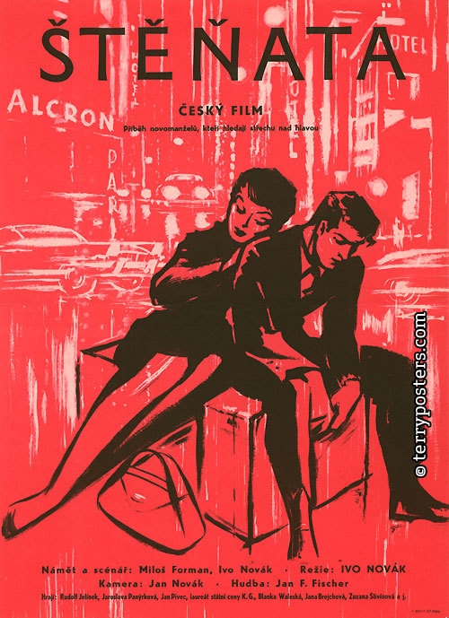
Miloš Forman (1932–2018)
„… mě lidi středního věku nedojímají. […] jsou mocní. Mě dojímá bezmocnost mladých a starých. To jsou dvě skupiny, které jsou zpravidla nejhůř manipulovány společenským řádem.“ >> mezigenerační konflikt je pro jeho ranou tvorbu typický
práce s neherci (čs období)
Hrdinové-outsideři, žádné vzory nebo příkladní mládežníci
Jako válečný sirotek byl přijatý na Kolej Jiřího z Poděbrad, odkud byl v roce 1951 za údajné zesměšňování KSČ vyloučen
Neúspěšně se hlásil na DAMU, absolvoval scénáristiku a dramaturgii na FAMU
Spolupracoval s Alfrédem Radokem, Martinem Fričem a Ivo Novákem

Slide 10
Konkurs / Kdyby ty muziky nebyly (1963)
Formanův celovečerní debut (TS Šebor-Bor)
Kamera: Miroslav Ondříček, Střih: Miloslav Hájek
Dvě části – v první sledujeme Josefa Vostrčila v v polodokumentárním záznamu zkoušky kolínského dechového orchestru, druhá část sleduje průběh konkursu do souboru semaforského divadla a několik adeptek (příběh pedikérky Markéty, Věra Křesadlová jako dívka, kterou na zkoušce zradí tréma)
Vrcholem montážní pasáž dobového hitu „Oliver Twist“, kterou reprodukují jednotlivé adeptky (komický efekt způsobený střihem různých hlasů a podání)
https://www.youtube.com/watch?v=lavhN6cHLpw&t=3007s

